Slide 1
Excel para BI Self Service
Aula 6 – Power Query Avançado
Superintendência de Tecnologia da Informação

Slide 2
Aula 6: Power Query Avançado
Nesta aula, serão apresentados os fundamentos sobra a Linguagem M e alguns exemplos mais avançados de transformações no Power Query
O assunto é muito extenso. Existem muitas possibilidades de uso.
Um bom livro de referência é Power Query for Power BI and Excel de Chris Webb
A referência da linguagem M no site da Microsoft é uma referência muito completa: https://msdn.microsoft.com/en-us/library/mt211003.aspx
A especificação completa da linguagem está aqui: https://msdn.microsoft.com/en-us/library/mt807488.aspx
O Blog do Chris Webb é uma boa referência de conhecimento avançado: https://blog.crossjoin.co.uk/
Bruno Crotman está disponível na STI para dúvidas a respeito das funcionalidades possíveis, performance das transformações etc.

Slide 3
Linguagem M
Linguagem funcional:
Ênfase em funções, ou seja, declarações ao invés de statements (comandos)
Declaração: chamadas a funções. Estas chamadas não causam efeitos colaterais, como alteração de valor de variáveis. Elas apenas retornam um resultado determinístico de acordo com os parâmetros passados
A linguagem funcional é adequada para um contexto de ETL, pois as tarefas são bem definidas e repetitivas
Uma aplicação que dá suporte a processo de negócio, por exemplo, deve responder a muitos tipos de solicitações diferentes. O paradigma de linguagem funcional não é o mais adequado neste caso

Slide 4
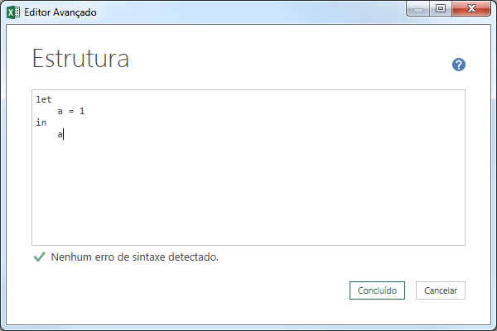
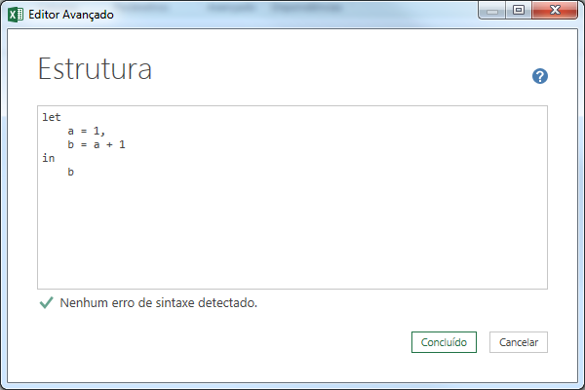
Linguagem M – Conceitos Básicos - Estrutura
Definições das variáveis
Saída
Quebra de linha de comando por “,”

Slide 5
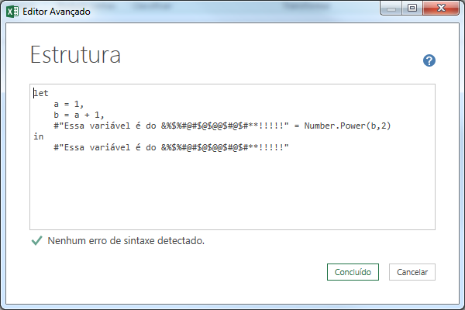
Linguagem M – Conceitos Básicos – Nomes de Variáveis
Os nomes das variáveis podem conter espaço e até mesmo caracteres especiais, mas neste caso precisam estar cercadas por #”NOMEDAVARIÁVEL”

Slide 6
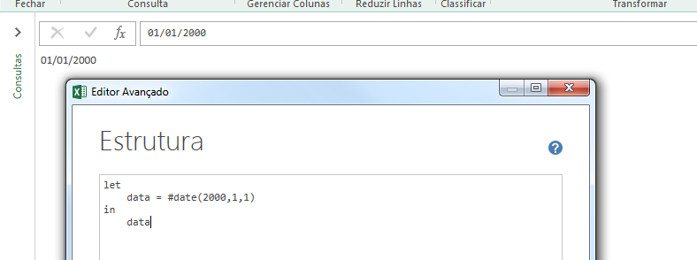
Linguagem M – Conceitos Básicos - Literais
Literais são valores inseridos direto no código, como a data no exemplo abaixo

Slide 7
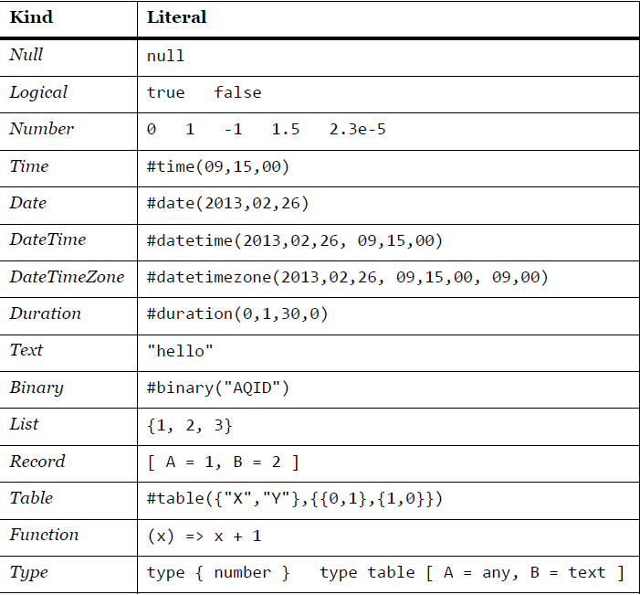
Linguagem M – Conceitos Básicos – Tipo de Valores e seus literais

Slide 8
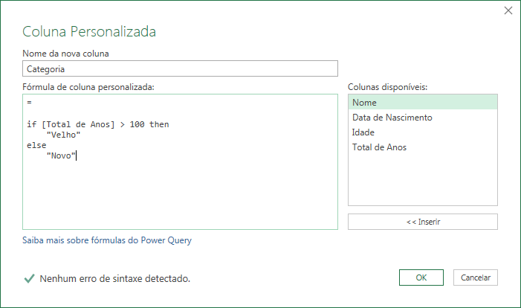
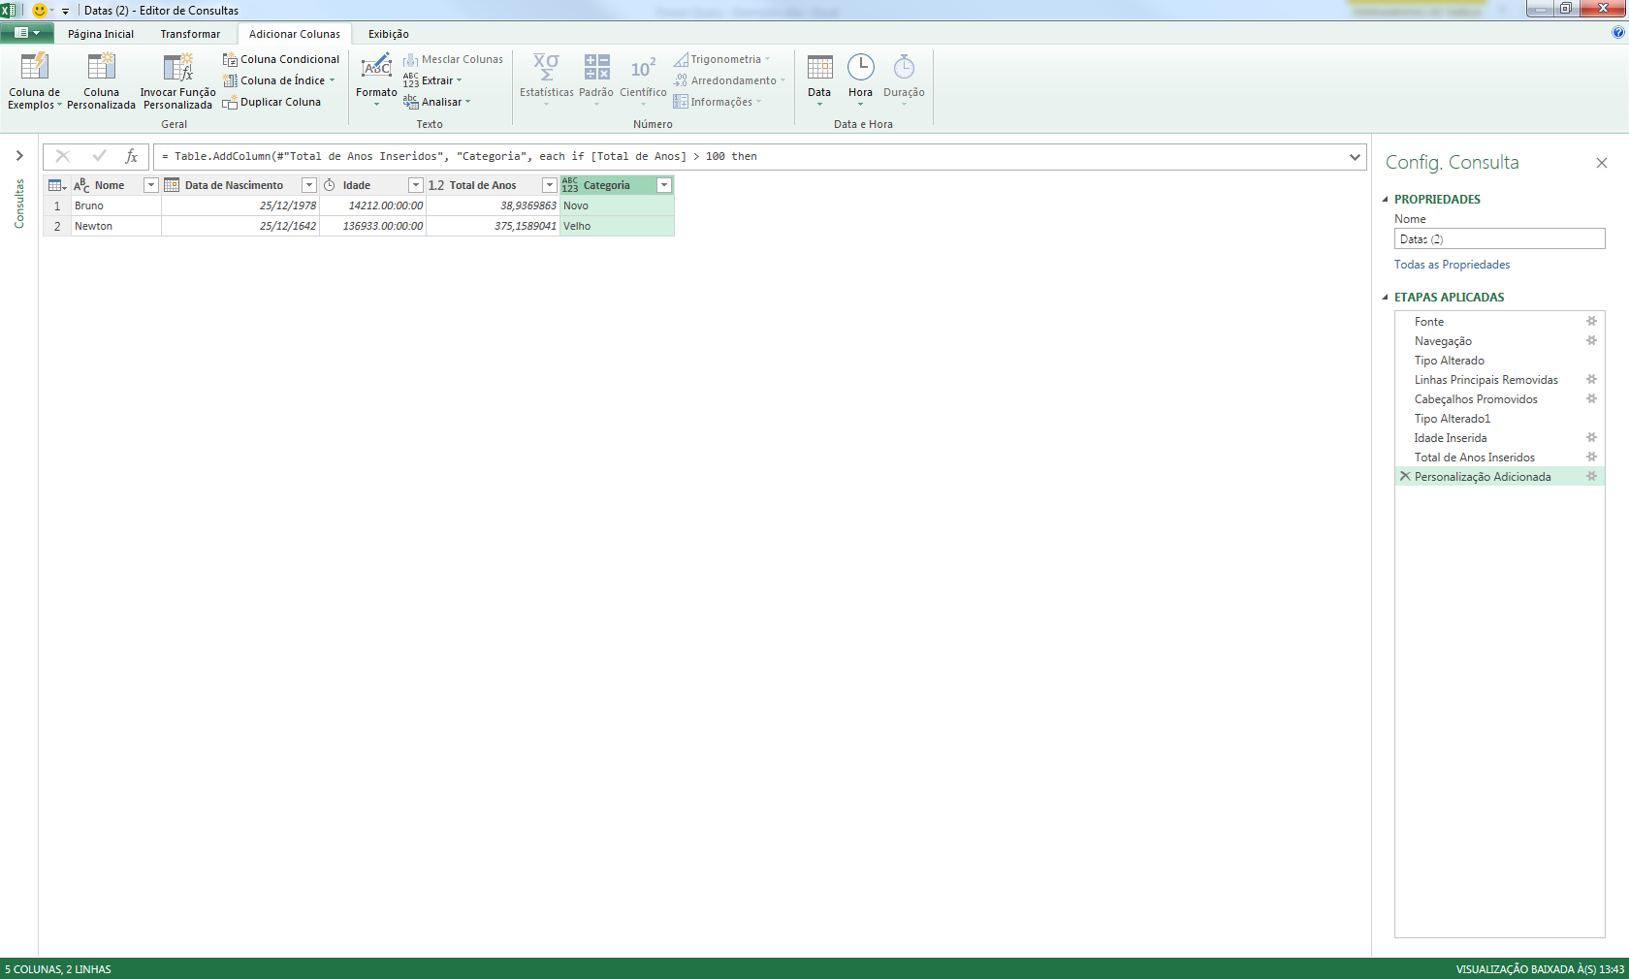
Linguagem M – Conceitos Básicos – Lógica Condicional
Uma EXPRESSÃO pode conter lógica condicional, com o uso de cláusulas “if ... then ... else...”

Slide 9
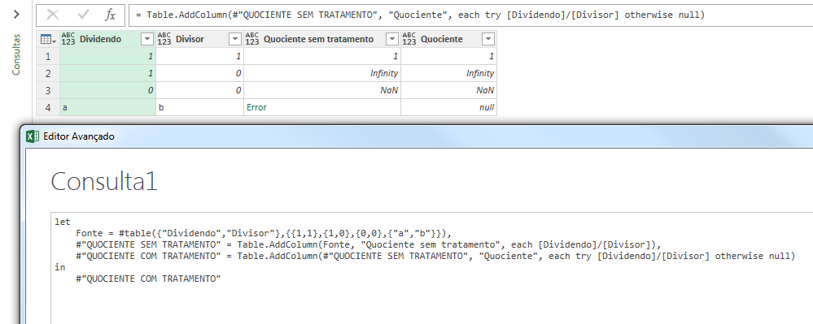
Linguagem M – Conceitos Básicos – Tratamento de Erros
Os erros na linguagem M EM EXPRESSÕES podem ser capturados com o uso da expressão try ... otherwise

Slide 10
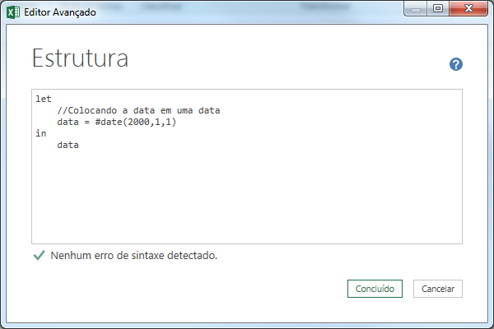
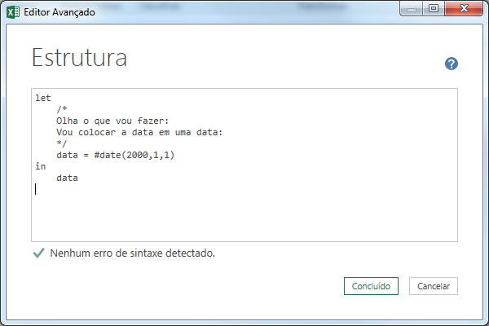
Linguagem M – Conceitos Básicos - Comentários
Comentários de uma linha: “//”
Comentários de várias linhas: “/*” e “*/”

Slide 11
Linguagem M – Funções da biblioteca padrão
A lingugem M no Power Query já vem com muitas funções disponíveis na sua biblioteca padrão. Estes são os tipos principais de funções:
Accessing Data: funções como Excel.CurrentWorkbook e Web.Contents, que leem dados de fora da consulta
Binary: para lidar com conteúdo de arquivos de formatos não reconhecidos nativamente e não textuais
Date: funções que retornam ou tratam valores do tipo data
DateTime: funções que retornam ou tratam valores do tipo data e hora
DateTime: funções que retornam ou tratam valores do tipo Duração
List: funções que retornam ou tratam valores do tipo Lista
Number: funções numéricas e matemáticas
Record: funções que tratam registros (Records)
Text: funções que tratam textos
Time: funções que tratam dados do tipo hora (time)
Type: extraem informações a respeito do tipo de valores e tratam valores em operações relacionadas a seus tipos

Slide 12
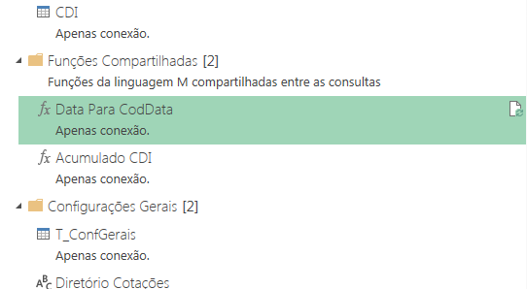
Função
É possível construir funções na linguagem M
Funções são muito úteis para compartilhar comportamentos (blocos de transformações) entre várias consultas. É uma BOA PRÁTICA
O uso de Funções evita que se copie e cole código, ou seja, evita a redundância de código. Isso facilita a manutenção, que não precisa ser feita em vários lugares
Em \Exemplos\Bolsa\Bolsa.xlsx, temos um exemplo de função muito usada, que transforma data em um código inteiro usado para relacionar tabelas

Slide 13
Função
A sintaxe da função é como no exemplo abaixo:
Parâmetros de entrada
let
Saída = (DataEntrada as date) =>
let
Ano = Date.Year(DataEntrada),
Mes = Date.Month(DataEntrada),
Dia = Date.Day(DataEntrada),
CodData = Ano * 10000 + Mes * 100 + Dia
in
CodData
in
Saída

Slide 14
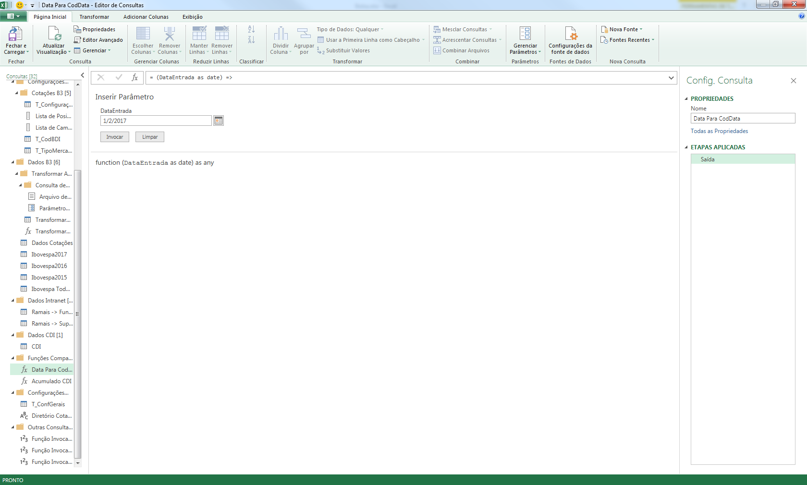
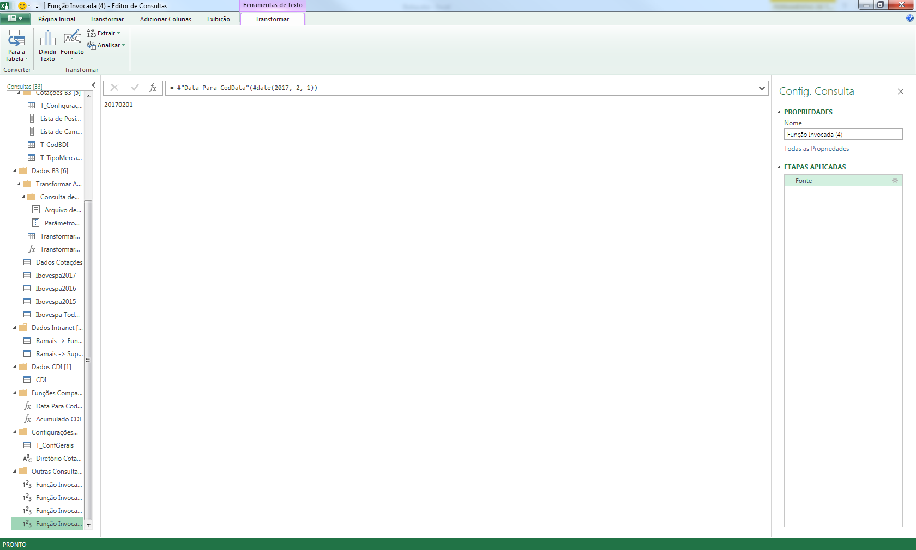
Função
É possível testar a execução de uma função a partir do editor de consultas

Slide 15
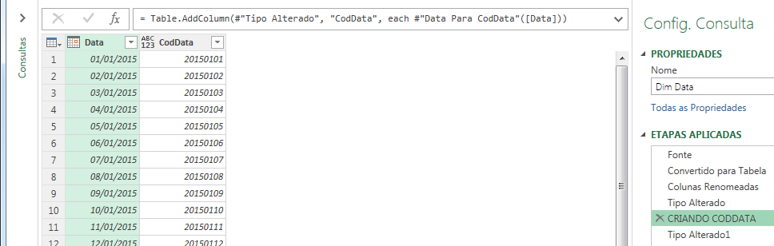
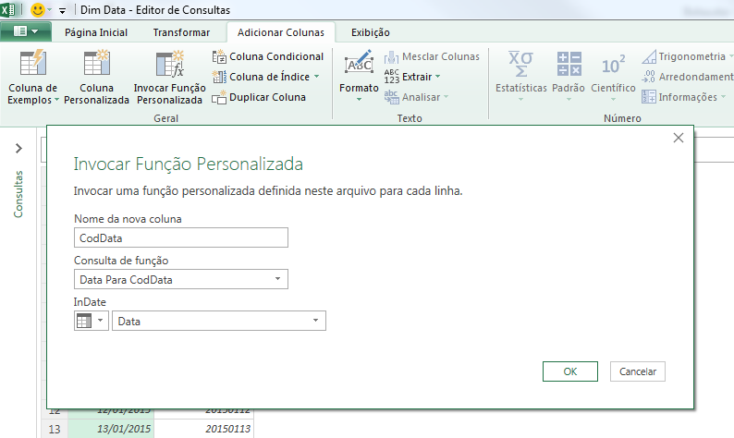
Função
A função pode ser chamada a partir de outras consultas
É possível fazer isso a partir da interface visual, em Editor de Consulta->Adicionar Colunas->Invocar Função Personalizada

Slide 16
Mesclando todos com todos (full outer join)
Em alguns momentos, desejamos mesclar dois conjuntos de tabelas sem restringir por um campo, ou seja, desejamos mesclar “todos com todos”
Como a linguagem M (a função Table.Join) exige que se passe campos para o join, é preciso um truque para realizar um full outer join.
Esse truque consiste na criação de um campo “dummy” em cada tabela que tenha valor constante

Slide 17
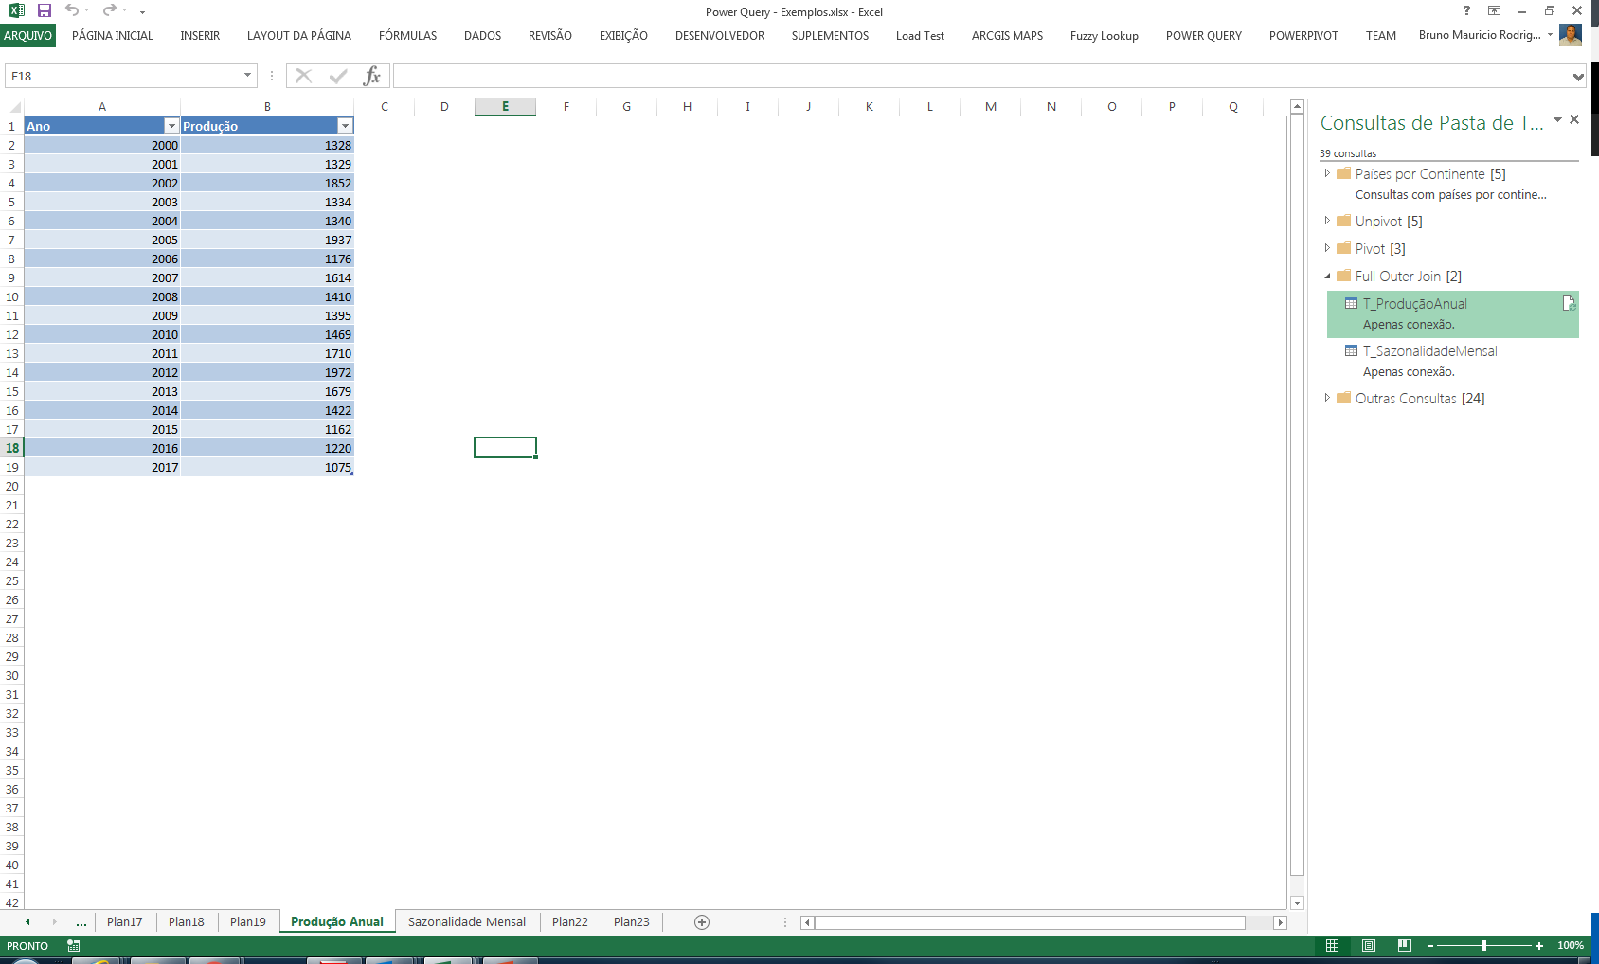
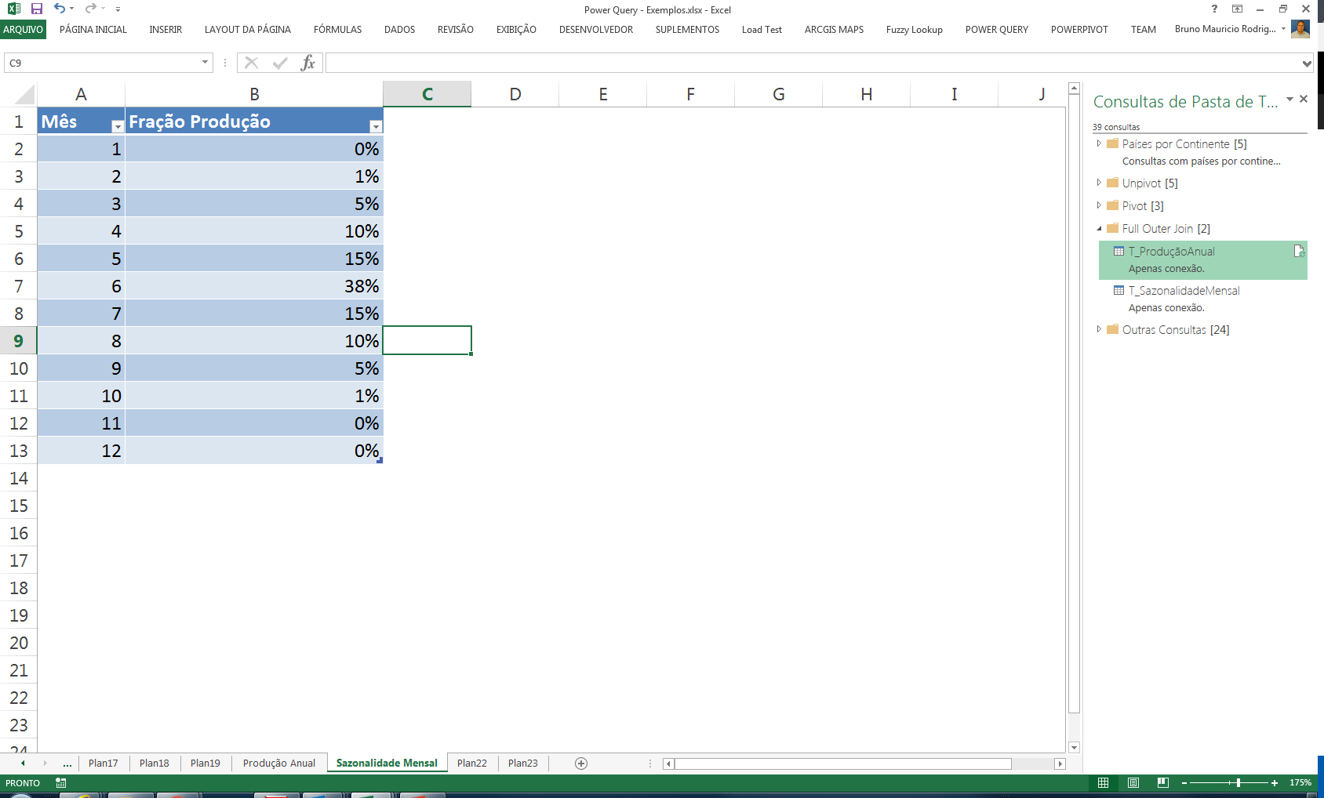
Mesclando todos com todos (full outer join) - Exemplo
Temos um exemplo em \Exemplos\Power Query\Power Query - Exemplos.xlsx em que temos uma tabela de Produção Anual e uma tabela com a sazonalidade a cada mês. Queremos gerar a produção mensal a partir destas informações

Slide 18
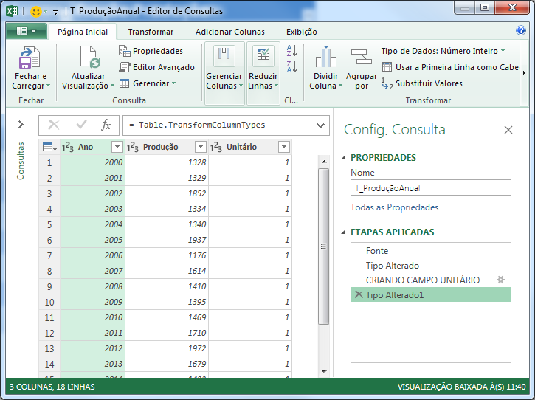
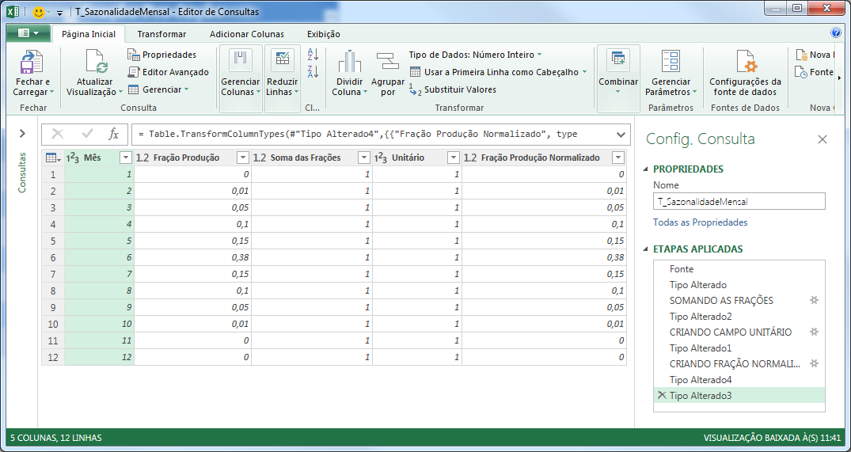
Mesclando todos com todos (full outer join) - Exemplo
Criamos campos unitários “dummies” dos dois lados

Slide 19
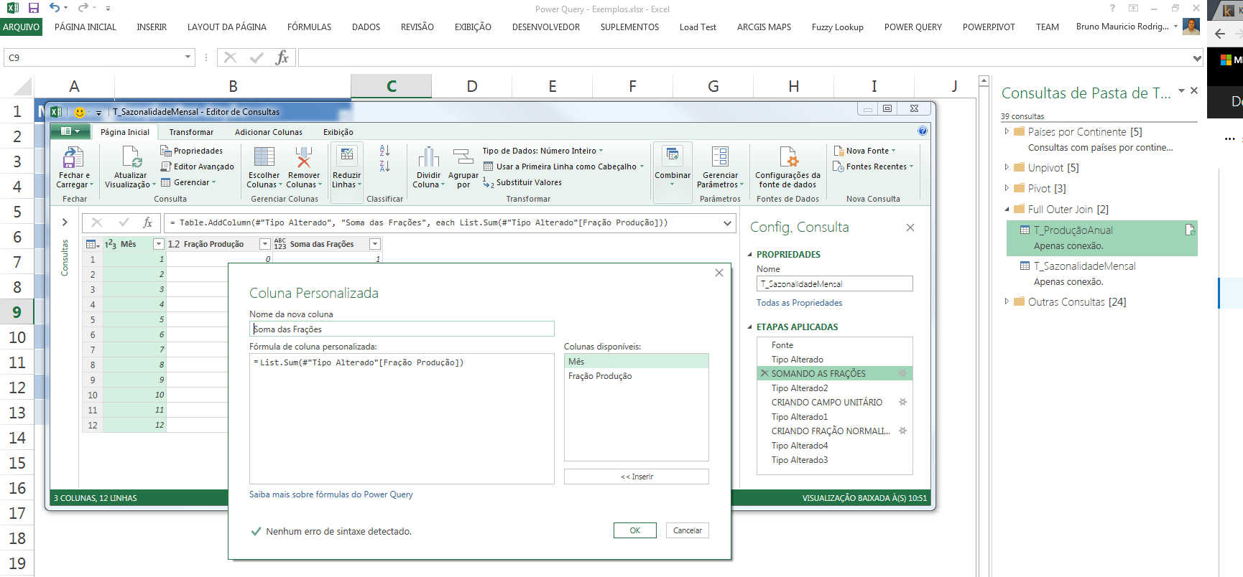
Mesclando todos com todos (full outer join) – Exemplo (inclui exemplo de acesso a uma coluna de tabela)
Na tabela de sazonalidade, criamos um controle para normalizar as Frações da Produção de forma que somem 1.
Para fazer isso, acessamos uma coluna de tabela de um passo anterior, com a sintaxe “Tabela[coluna]”

Slide 20
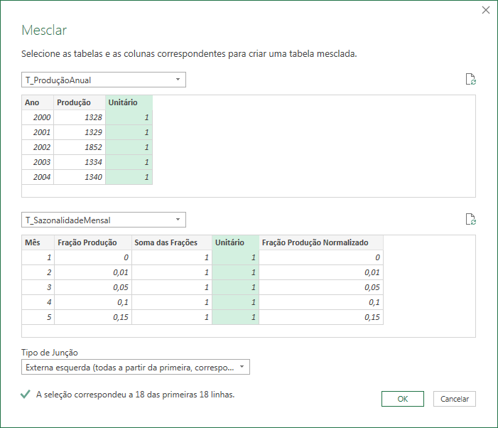
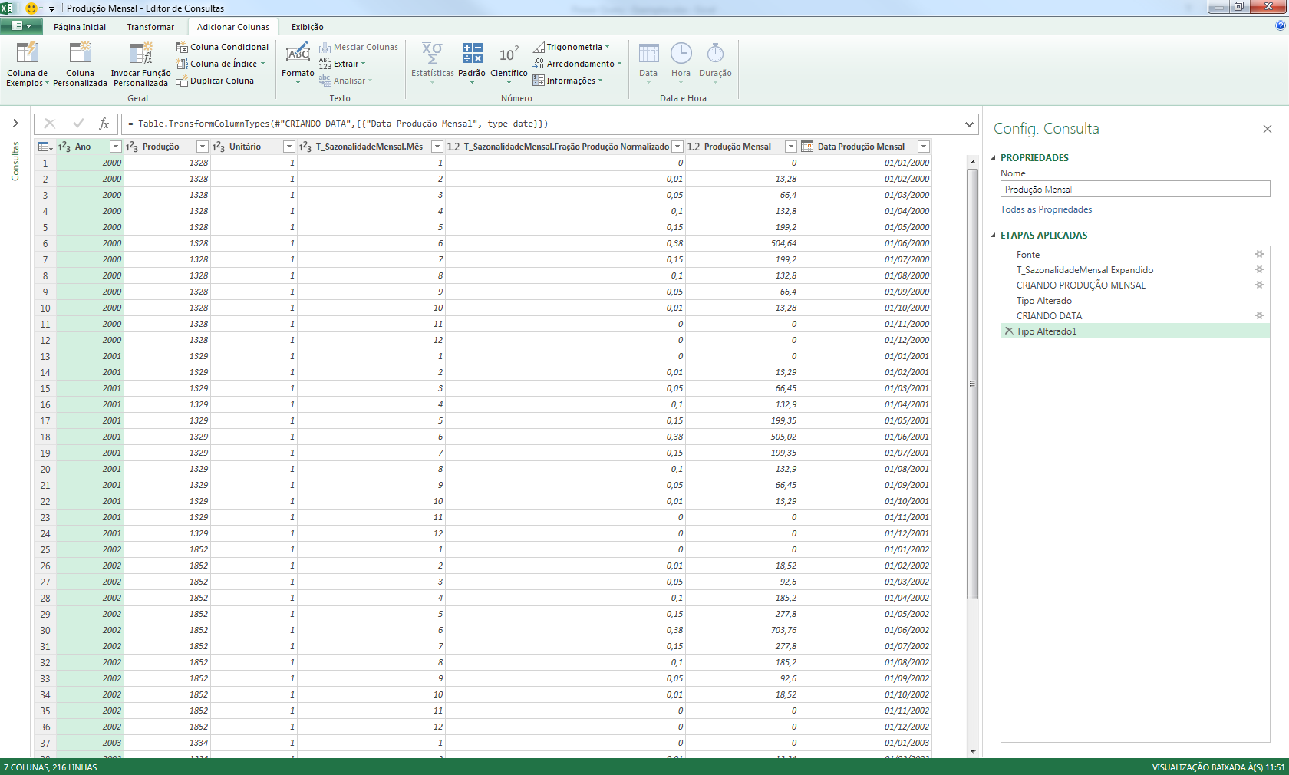
Mesclando todos com todos (full outer join) - Exemplo
Agora podemos fazer o full outer join

Slide 21
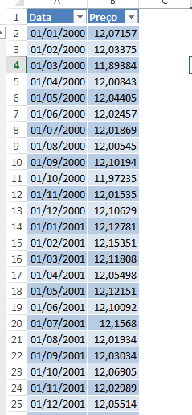
Mesclando com base em comparações inexatas
A função Tabela.Join aceita apenas relação de igualdade entre os campos
Uma forma simples de realizar mesclagens que são baseadas em operadores como “<=“, é realizar primeiro um full outer join como mostrado anteriormente e depois efetuar uma filtragem
No exemplo adiante vamos partir de uma série de preços mensais, calcular seu retorno a cada mês e sua volatilidade numa janela rolante até o mês corrente

Slide 22
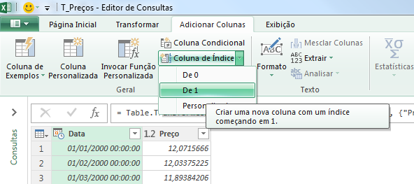
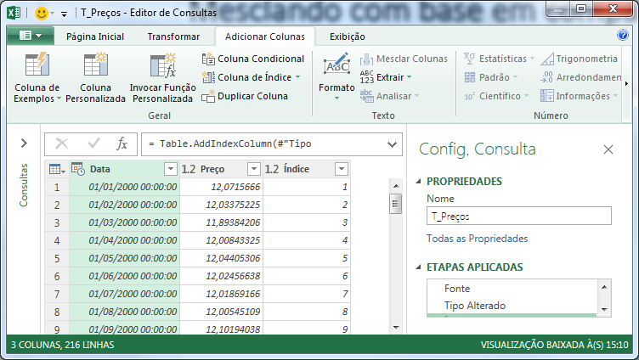
Mesclando com base em comparações inexatas – Exemplo – Adicionando um índice
A primeira operação que vai nos facilitar é adicionar um índice autoincrementado na ordem das datas

Slide 23
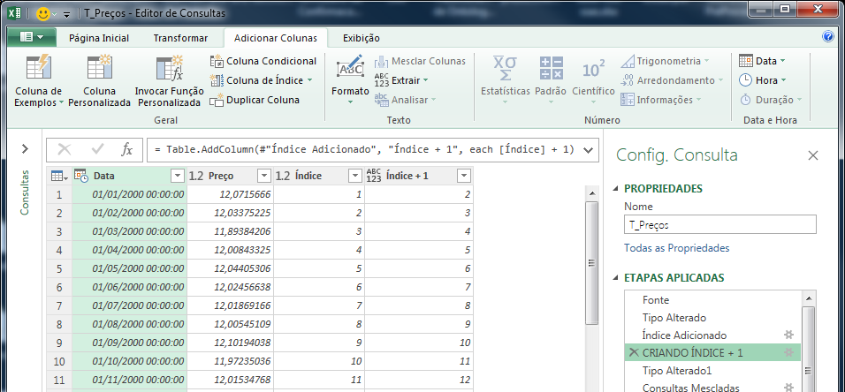
Mesclando com base em comparações inexatas – Exemplo
Agora criamos um índice incrementado de 1

Slide 24
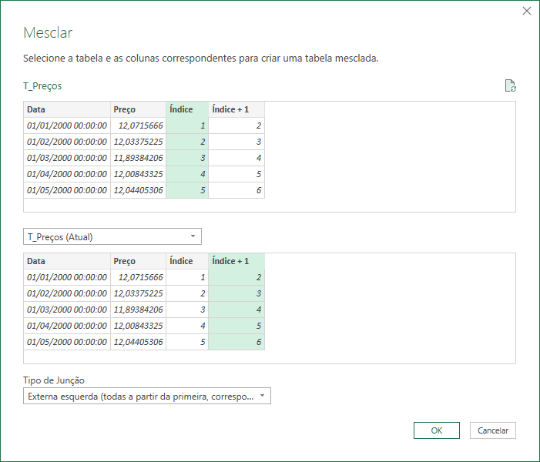
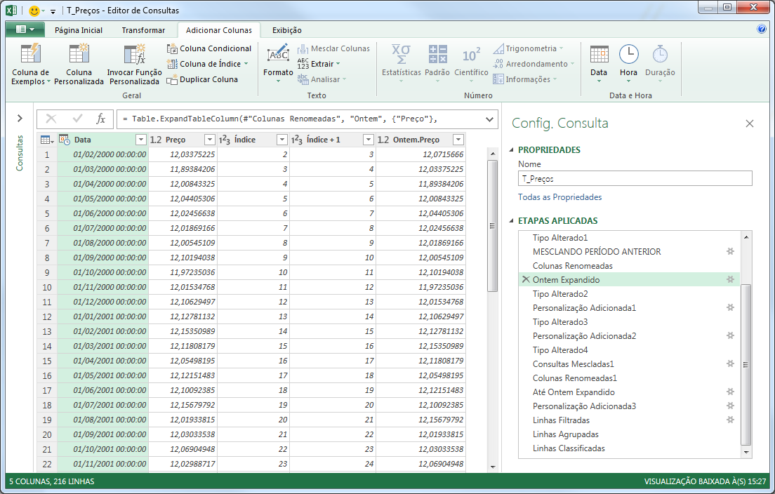
Mesclando com base em comparações inexatas – Exemplo – Mesclando com o período anterior
Mesclando a tabela com ela mesma restringindo pelo índice e o índice incrementado de 1, temos no mesmo registro o preço de hoje e o preço anterior, possibilitando que calculemos o retorno

Slide 25
Mesclando com base em comparações inexatas – Exemplo – Mesclando com o período anterior
Mesclando a tabela com ela mesma restringindo pelo índice e o índice incrementado de 1, temos no mesmo registro o preço de hoje e o preço anterior, possibilitando que calculemos o retorno

Slide 26
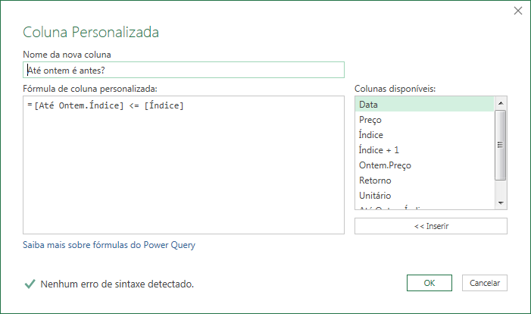
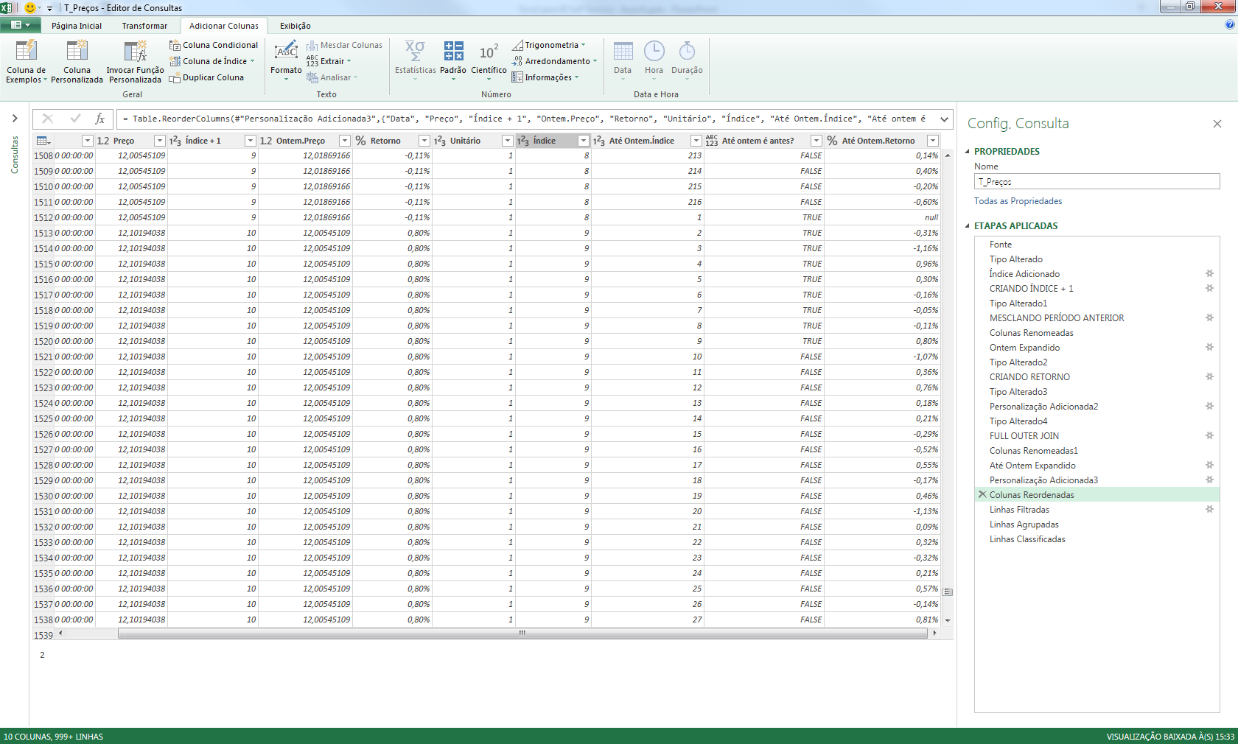
Mesclando com base em comparações inexatas – Exemplo – Gerando a janela rolante
Após um full outer join. usando a coluna dummy unitária, temos todas as #data² combinações de preços na data x preços na data
Podemos criar um flag (coluna lógica verdadeiro/falso) indicando se a parte do registro vinda da tabela direita (segundo operando do join) está no dia de hoje ou é anterior a hoje. Queremos os registros onde este flag é “Verdadeiro”

Slide 27
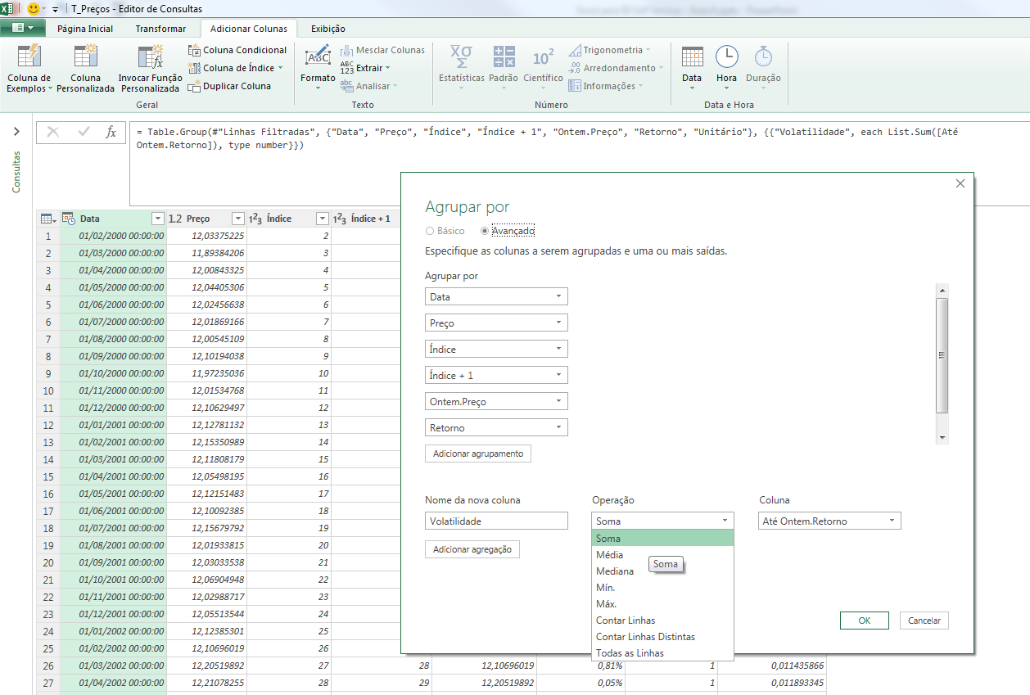
Mesclando com base em comparações inexatas – Exemplo – Agrupando a janela desejada
Com a tabela já filtrada, apenas com os registros da janela desejada, vamos agrupar os registros pelas colunas da tabela original, esquerda da operação de join, ou seja, as colunas que representam os dados correntes
Como a volatilidade é o desvio-padrão dos retornos da janela desejada, precisamos usar esta função de agregação, mas ela não está disponível na interface gráfica

Slide 28
Mesclando com base em comparações inexatas – Exemplo – Calculando a volatilidade
Podemos alterar manualmente a função agregadora para que tenhamos o desvio-padrão dos retornos, ou seja, a volatilidade
= Table.Group(#"Linhas Filtradas", {"Data", "Preço", "Índice", "Índice + 1", "Ontem.Preço", "Retorno", "Unitário"}, {{"Volatilidade", each List.StandardDeviation([Até Ontem.Retorno]), type number}})

Slide 29
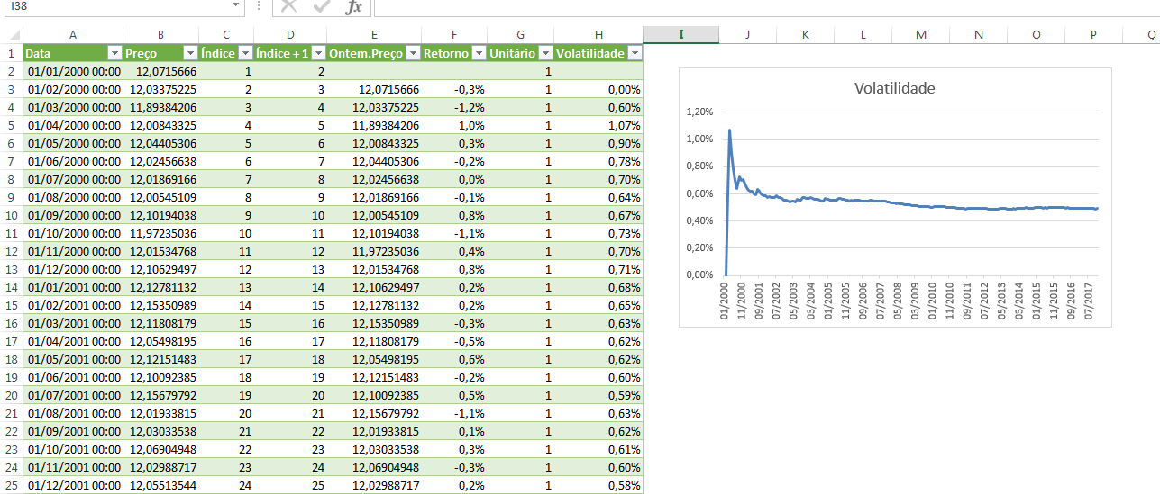
Mesclando com base em comparações inexatas – Exemplo – Calculando a volatilidade

Slide 30

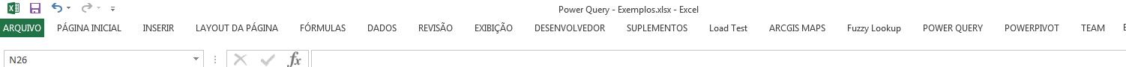
OFF-Power Query: Mesclando com base em comparações textuais por similaridade (Fuzzy)
Infelizmente, ainda temos inúmeras coleções de entidades para as quais ainda não há um atributo identificador
A correspondência ainda precisa ser feita por nome ou por outros atributos auxiliares
Uma ferramenta que ajuda MUITO a correspondência de nomes por similaridade é a FUZZY LOOKUP
Ela é disponibilizada pela Microsoft em https://www.microsoft.com/en-us/download/details.aspx?id=15011
Não precisa ser administrador da máquina para instalar

Slide 31
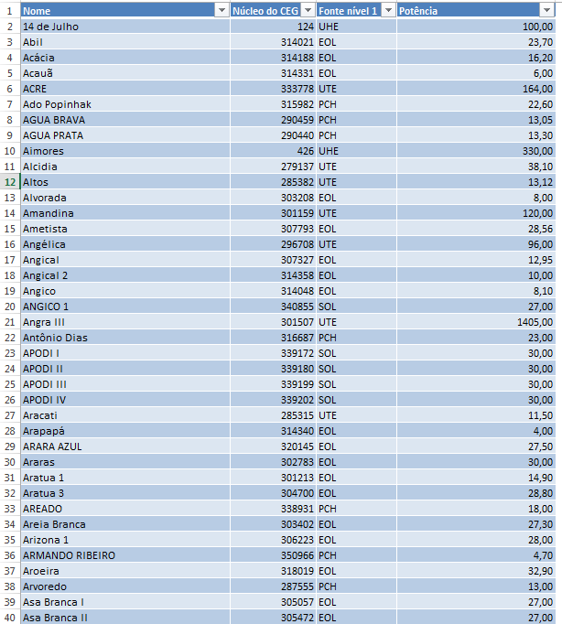
OFF-Power Query: Mesclando com base em comparações textuais por similaridade (Fuzzy) - Exemplo
No nosso exemplo, queremos relacionar um cadastro de usinas com um outro cadastro de referência
Nosso Cadastro
Cadastro Base

Slide 32
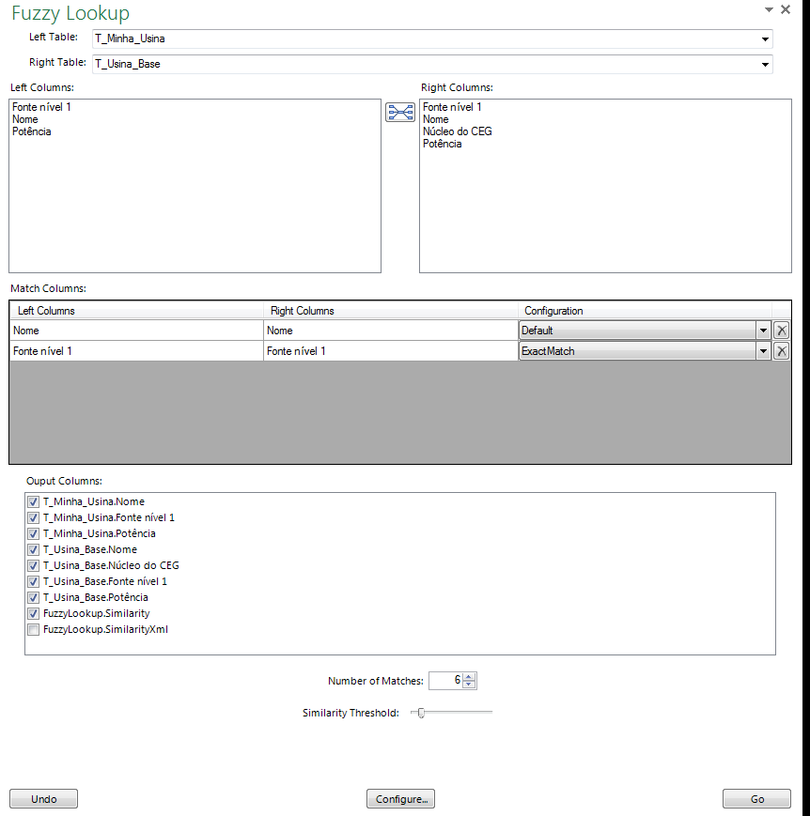
OFF-Power Query: Mesclando com base em comparações textuais por similaridade (Fuzzy) - Exemplo
Esta é tela de configuração do Fuzzy Lookup
São especificados os campos que devem ser correspondidos e o tipo da correspondência
Além disso são definidos a tolerância da similaridade e o número máximos de candidatos a correspondentes
A ferramenta funciona melhor com a máquina configurada para o idioma inglês

Slide 33
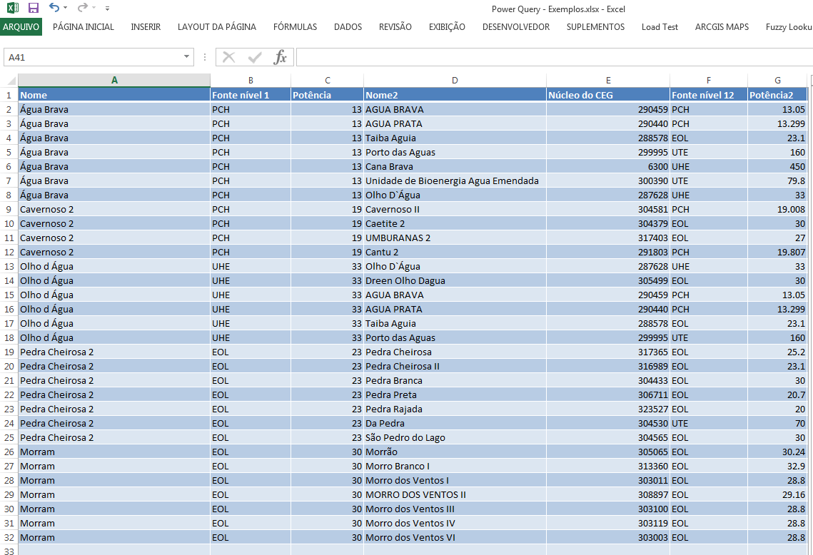
OFF-Power Query: Mesclando com base em comparações textuais por similaridade (Fuzzy) - Exemplo
A ferramenta gera uma lista com as correspondências possíveis
Em alguns casos, elas precisam ser analisadas por um especialista no negócio para que as correspondências sejam efetivadas

Slide 34
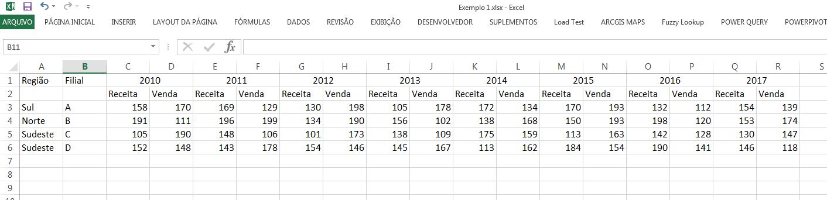
Exemplo – Unpivot com atributos múltiplos
Na aula passada, aprendemos a transformar uma tabela que tinha datas na coluna de forma a data virasse um atributo da tabela, ou seja, uma nova coluna
Com a ajuda de algum malabarismo facilmente desenvolvido na linguagem M, é possível fazer isso com tabelas de múltiplos atributos
Este exemplo está em \Exemplos\Power Query\Power Query - Exemplos.xlsx. Nas pasta de consultas Power Query “Unpivot Múltiplo”

Slide 35
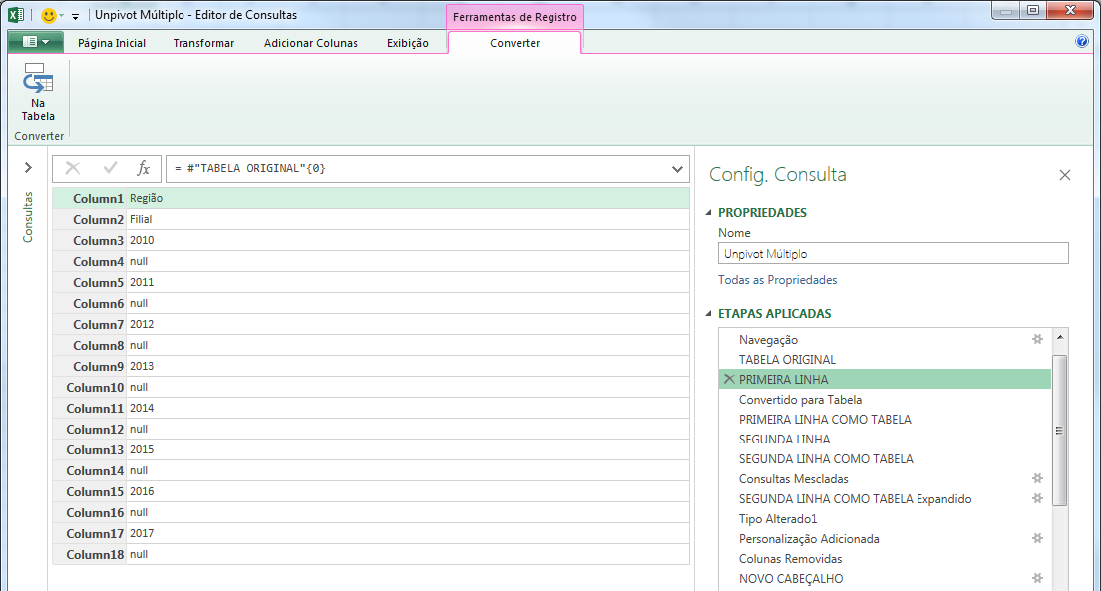
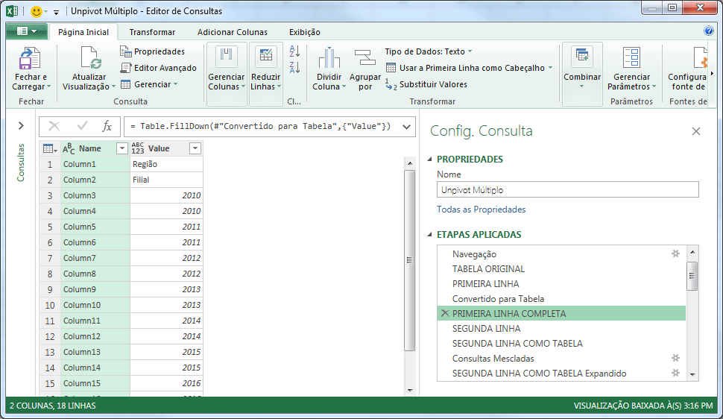
Exemplo – Unpivot com atributos múltiplos

Slide 36
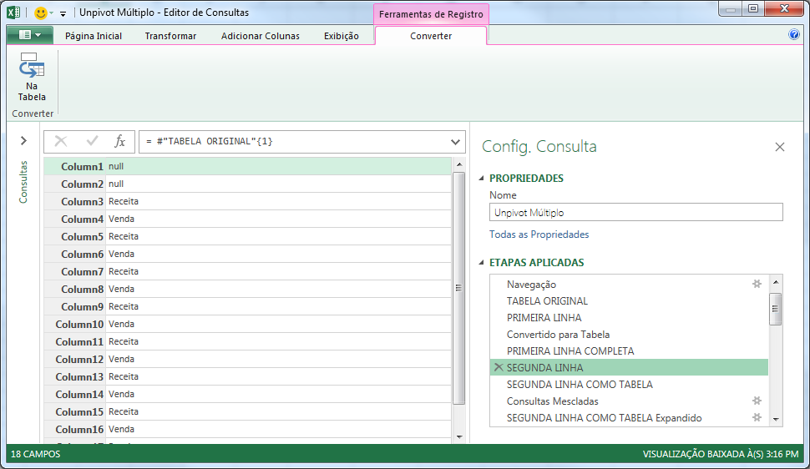
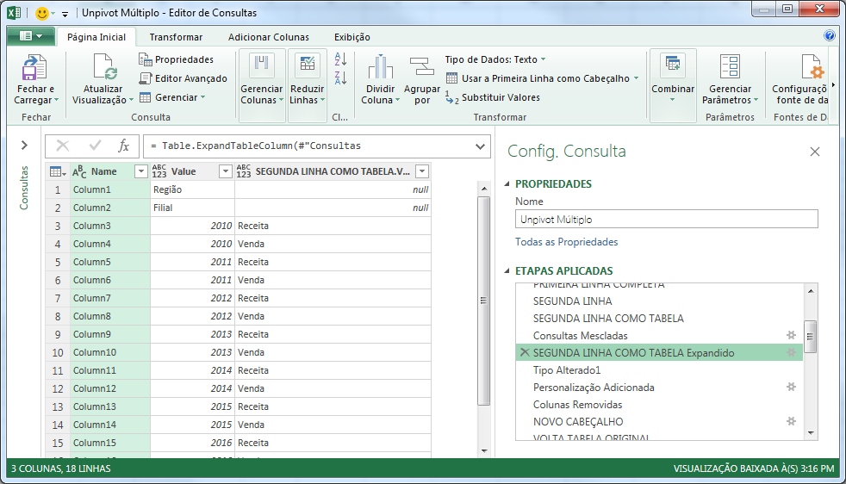
Exemplo – Unpivot com atributos múltiplos

Slide 37
Exemplo – Unpivot com atributos múltiplos

Slide 38
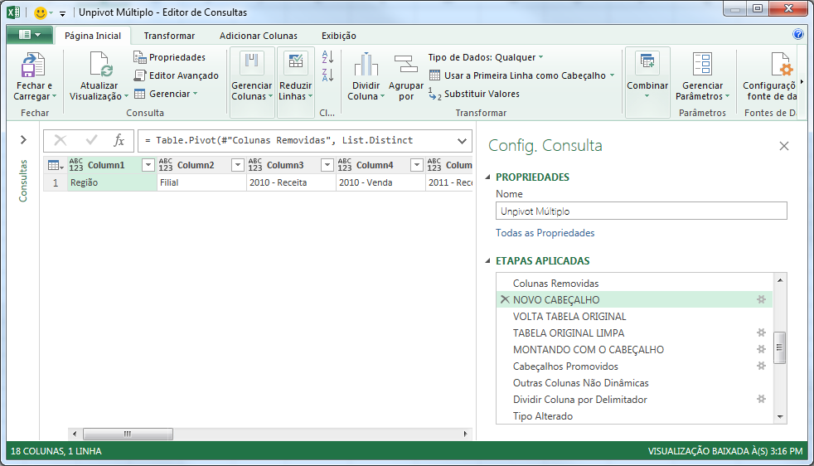
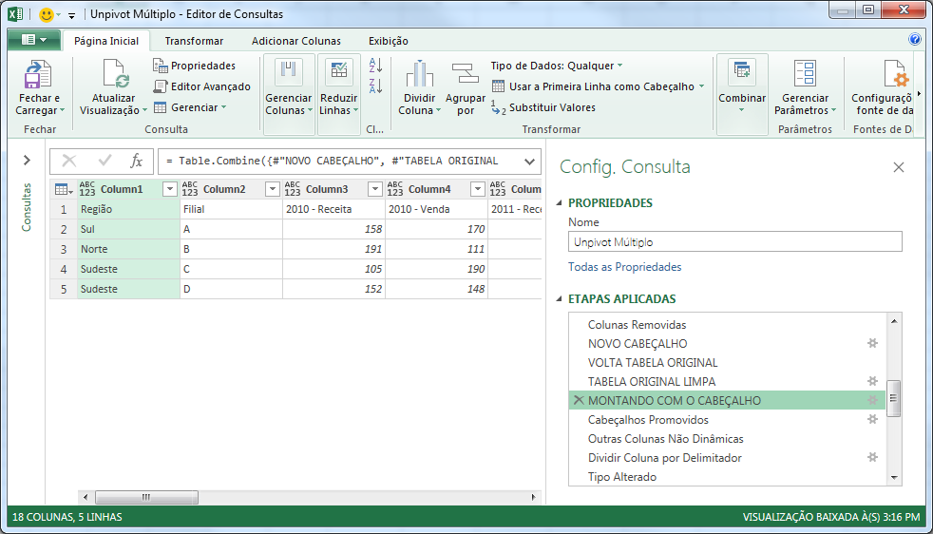
Exemplo – Unpivot com atributos múltiplos

Slide 39
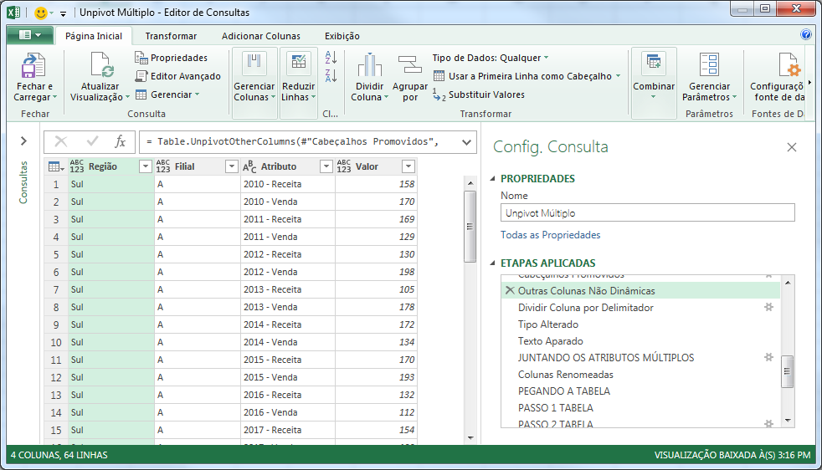
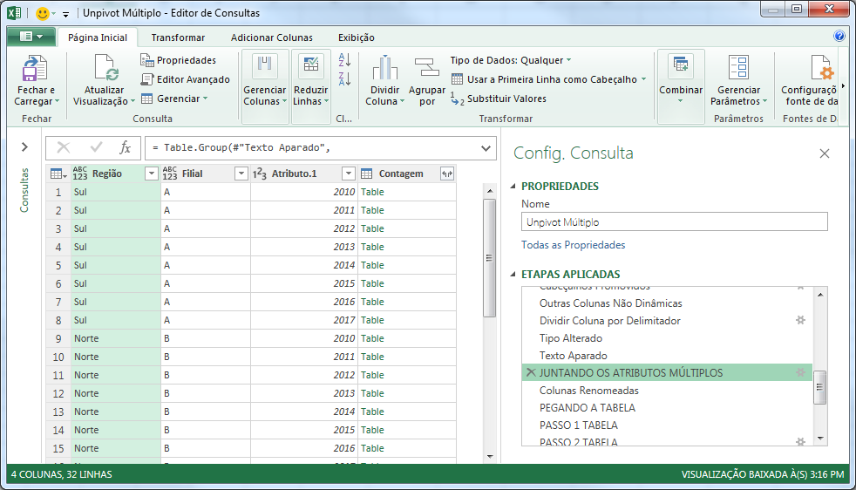
Exemplo – Unpivot com atributos múltiplos

Slide 40
Exemplo – Unpivot com atributos múltiplos

Slide 41
Exemplo – Unpivot com atributos múltiplos

Slide 42
Exemplo – Unpivot com atributos múltiplos
Uma função anônima é criada para ser usada na própria consulta Power Query
Ela vai ser aplicada em cada valor da coluna que contém a tabela com os múltiplos atributos, retornando uma nova tabela com os atributos na coluna
#"Função Trata Tabela" =
(entrada as table) as table =>
Table.Pivot(
Table.RemoveColumns
(
entrada
,
{"Região", "Filial", "Atributo.1"}
)
,
List.Distinct(#"PASSO 1 TABELA"[Atributo.2]), "Atributo.2", "Valor"),

Slide 43
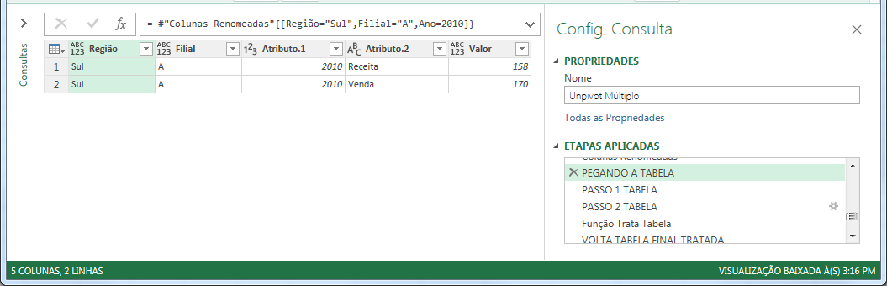
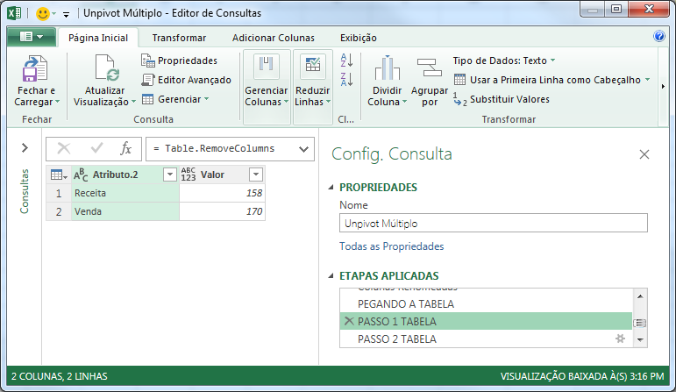
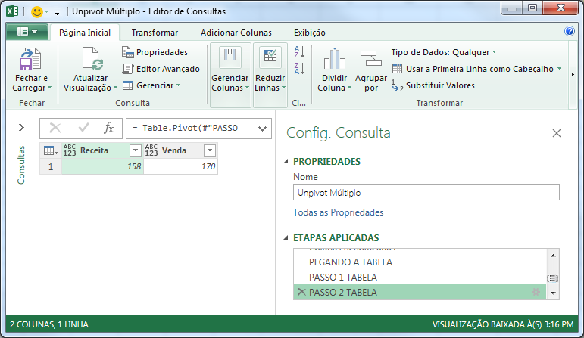
Exemplo – Unpivot com atributos múltiplos
A função executa os passos abaixo

Slide 44
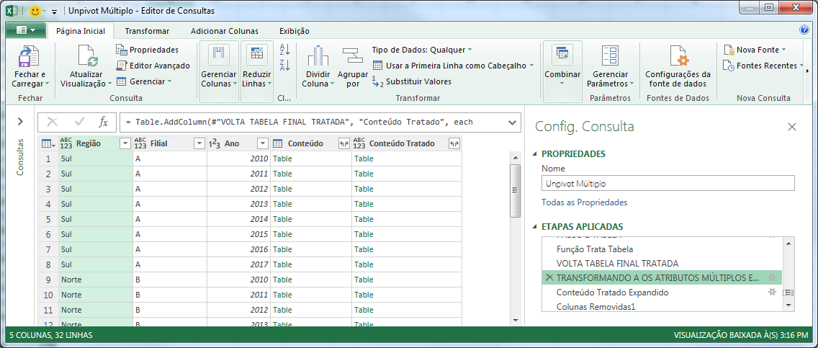
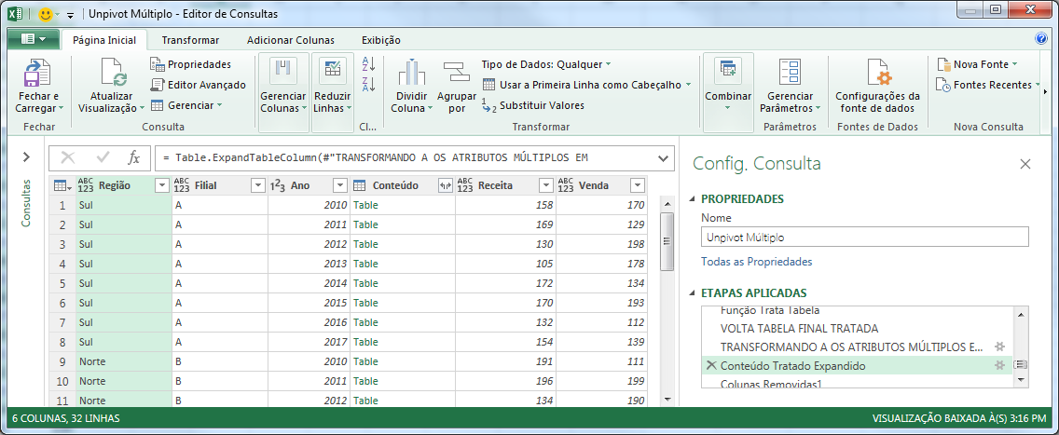
Exemplo – Unpivot com atributos múltiplos

Slide 45


Exemplo – Dividindo Coluna de forma parametrizada
É muito comum receber dados um arquivo txt com registros em linhas e valores em colunas que devem ser divididas.
Um exemplo é o arquivo de cotações da Bovespa B3, que tem o formato definido em colunas. Conhecemos muitos outros arquivos por aí: Newave, Totvs, Eletros, ANAREDE

Slide 46


Exemplo – Dividindo Coluna de forma parametrizada
Em \Exemplos\Bolsa\Bolsa.xlsx, as posições dos campos foram parametrizadas

Slide 47

Exemplo – Dividindo Coluna de forma parametrizada
A divisão de uma coluna em várias de acordo com uma lista de posições é feita com a função Table.SplitColumn, que recebe, como parâmetro um Splitter, que pode ser do tipo SplitTextByPositions. Este Splitter é criado a partir de uma lista
Na consulta “Dados Cotações” de \Exemplos\Bolsa\Bolsa.xlsx, usamos a linha
Table.SplitColumn(#"Tipo Alterado", "Column1", Splitter.SplitTextByPositions(List.Buffer(#"Lista de Posições"), false), List.Buffer(#"Lista de Campos"))
para dividir as colunas de forma parametrizada

Slide 48
Exemplo – Dividindo Coluna de forma parametrizada (e depois reagrupando de outra forma)
Em alguns casos, além de receber arquivos textuais deste tipo, precisamos gerar arquivos deste tipo
Em alguns casos, temos que traduzir um arquivo deste tipo em outro
Para gerar uma saída do tipo, se já tivermos os campos separados, podemos usar o operador de concatenação de textos “&” e funções de formatação de números em textos
Segue um exemplo vindo da geração de um arquivo da Totvs (que foi traduzido de um arquivo da Eletros). Atenção à função Number.ToText
#"CRIANDO SAÍDA" = Table.AddColumn(#"Tipo Alterado3", "SAÍDA", each [Matrícula] & " " & #"Data de Pagamento" & [Prefixo Prestação] & Number.ToText([Percentual ou Valor], "000000000000.00", "pt-BR") & Number.ToText([Percentual ou Valor], "000000000000.00", "pt-BR") & "NN"),

Slide 49

Exemplo – Lendo um arquivo binário
Alguns arquivos vêm em formato binário, como o arquivo Hidr do Newave
O exemplo \Exemplos\Leitura do Newave\DashboardPDE-SGE-v3.26.xlsm, a consulta “Hidr” dentro de “Dados extraídos do DECK” realiza a leitura do arquivo binário
É necessário declarar o tipo de registro:
Formato = BinaryFormat.Record([
NOME_DA_USINA = BinaryFormat.Text(12, TextEncoding.Windows),
POSTO_NO_VAZAOT = BinaryFormat.ByteOrder( BinaryFormat.SignedInteger32, ByteOrder.LittleEndian),
POSTO_NO_BDH = BinaryFormat.Text(8, TextEncoding.Ascii),
SUBSISTEMA_DA_USINA = BinaryFormat.ByteOrder( BinaryFormat.SignedInteger32, ByteOrder.LittleEndian),
EMPRESA_DA_USINA = BinaryFormat.ByteOrder( BinaryFormat.SignedInteger32, ByteOrder.LittleEndian),
...

